Slide 1
Les temps du passé
le passé composé

Slide 2
le passé composé
Σημασία
O χρόνος μοιάζει με τον ελληνικό αόριστο στη σημασία.
Μοιάζει με τον ελληνικό παρακείμενο στον σχηματισμό.(σχηματίζεται σύνθετα)

Slide 3
Passé composé - Σχηματισμός
Για το σχηματισμό χρησιμοποιείται:
Auxiliaire (avoir ή être) + participe passé
Παράδειγμα με avoir:
(Parler) Paul a parlé francais.= Ο Παύλος μίλησε γαλλικά
Παράδειγμα με être:
(Aller) Paul est allé à la plage.= Ο παύλος πήγε στην παραλία

Slide 4
Ρήματα που σχηματίζονται με το βοηθητικό avoir
Τα περισσότερα ρήματα: Π.χ.
J’ai mangé Tu as bu Il a joué Elle a fini | Nous avons écouté Vous avez pris Ils ont aimé Elles ont fait

Slide 5
Σχηματισμός της participe passé
Ρήματα της Α΄συζυγίας:
Verbes du premier groupe
-er ➡-é
adorer (λατρεύω) ➡j’ai adoré
travailler (εργάζομαι) ➡j’ai travaillé

Slide 6
Σχηματισμός της participe passé
Ρήματα της Β΄συζυγίας:
Verbes du deuxième groupe
- ir ➡-i
finir(τελειώνω)➡ j’ai fini
choisir(διαλέγω,επιλέγω)➡ j’ai choisi

Slide 7
Σχηματισμός της participe passé
Ρήματα της Γ΄συζυγίας:
Verbes du troisième groupe
Καταλήξεις απαρεμφάτων: - ir, -oir -re
Μαθαίνουμε την κάθε participe passé ξεχωριστά
dormir(κοιμάμαι)➡ j’ai dormi courir(τρέχω)➡ j’ai couru offrir(προσφέρω)➡ j’ai offert | pouvoir(μπορώ) ➡ j’ai pu vouloir(θέλω)➡ j’ai voulu voir(βλέπω)➡ j’ai vu | boire (πίνω)➡ j’ai bu prendre(παίρνω)➡ j’ai pris mettre(βάζω)➡ j’ai mis faire(κάνω)➡ j’ai fait
Notes:
🍐 This is a Pear Deck Draggable™ Slide.
🍐 To edit the type of question, go back to the "Ask Students a Question" in the Pear Deck sidebar.

Slide 8
Verbes Avoir/ Être
avoir | être
j’ai eu | j’ai été
tu as eu | tu as été
il a eu | il a été
nous avons eu | nous avons été
vous avez eu | vous avez été
ils ont eu | ils ont été

Slide 9
Forme affirmative- Forme negative
Άρα: η αρνητική μορφή σχηματίζεται→
sujet |  | auxiliaire avoir (conjugaison au présent) |  | participe passé | Il a aimé
sujet | n’ | auxiliaire avoir (conjugaison au présent) | pas | participe passé | Il n’a pas aimé
υποκείμενο | n’ | avoir (στο κατάλληλο πρόσωπο) | pas | μετοχή ρήματος

Slide 10
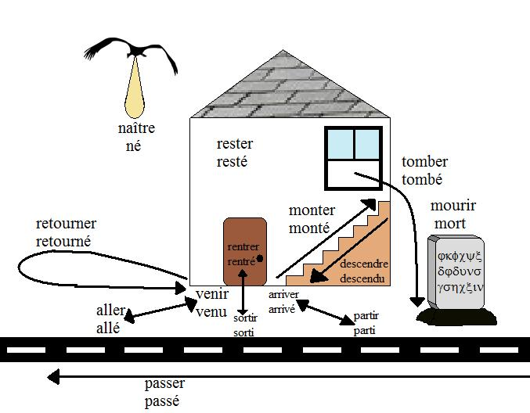
Ρήματα που σχηματίζονται με το βοηθητικό être

Slide 11
Ρήματα που σχηματίζονται με το βοηθητικό être
Τα ρήματα που είδαμε στην προηγούμενη διαφάνεια. Σημαίνουν συνήθως μετακίνηση ή αλλαγή κατάστασης. H participe passé συμφωνεί με το πρόσωπο και τον αριθμό του υποκειμένου.
Je suis allé Tu es venu Il est resté Elle est arrivée | Nous sommes tombés Vous êtes entrés Ils sont sortis Elles sont parties

Slide 12
Ρήματα που σχηματίζονται με το βοηθητικό être
Τα “μέσα" ρήματα. Les verbes pronominaux (ex. se reposer)
Je me suis déguisé Tu t'es levé Il s'est lavé Elle s’est maquillée | Nous nous sommes amusés Vous vous êtes habillés Ils se sont couchés Elles se sont ennuyées

Slide 13
Συμπερασματικά. Verbes forment le P.C avec être
Dr Mrs VANDERTRAMPP
14 verbes | Verbes pronominaux
aller- venir entrer - sortir arriver- partir monter- descendre naître - mourir passer, tomber, rester, devenir | ex. s’amuser se maquiller s’habiller se déguiser se coucher

Slide 14
